Slide 1
利用GEM5评测系统性能
王鑫淼 智能1501

Slide 2
CONTENTS
1
gem5的安装、编译、运行
2
Gem5的FS模拟
3
gem5的Full System下运行X86编译的测试程序
4
实验结果

Slide 3
gem5的安装、编译、运行
1

Slide 4
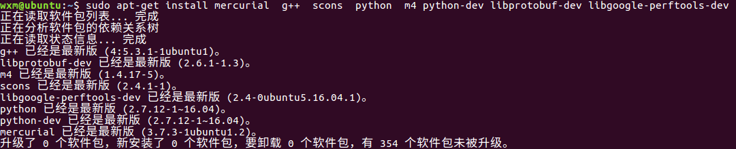
安装库文件
sudo apt-get install mercurial g++ scons python m4 python-dev、libprotobuf-dev、libgoogle-perftools-dev

Slide 5
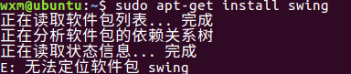
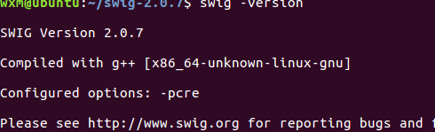
安装库文件
安装：sudo apt-get install swing
下载swig2.0.7安装包：
http://sourceforge.net/projects/swig/files/swig/
安装：./configure --without-pcre
make
sudo make install

Slide 6
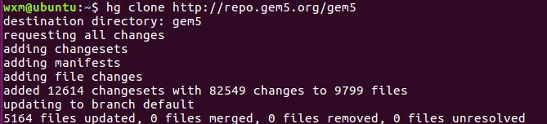
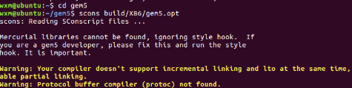
下载安装gem5
先下载映像：http://repo.gem5.org/gem5
进入到gem5目录下，编译gem5的各个架构：
scons build/X86/gem5.opt

Slide 7
Gem5的FS模拟
2

Slide 8
下载文件
下载X86架构对应的全系统文件，也就是disk
wget http://www.m5sim.org/dist/current/x86/x86-system.tar.bz2
下载alpha对应的全系统文件
wget http://www.m5sim.org/dist/current/m5_system_2.0b3.tar.bz2
gem5目录下新建个文件夹fs-image，进入该目录，解压x86-system.tar.gz
m5_system_2.0b3将其解压，并将disks目录下的linux-bigswap2.img放到x86-system解压后的disks目录下。

Slide 9
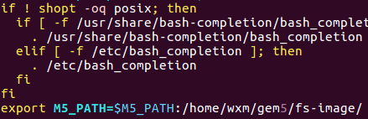
修改变量
.bashrc文件：
SysPath.py文件：
Benchmarks.py文件：

Slide 10
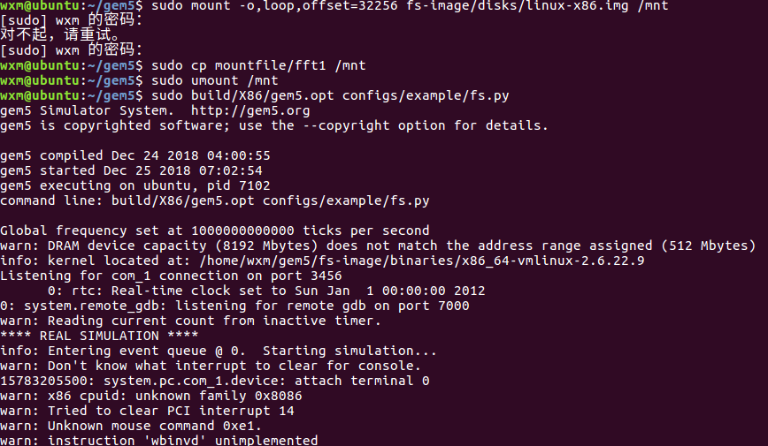
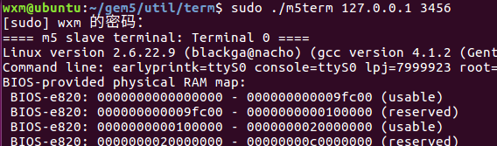
启动FS
启动：sudo build/X86/gem5.opt configs/example/fs.py
另一个终端：连接FS模拟的全系统（gem5/util/term）
make
sudo make install
sudo ./m5term 127.0.0.1 345

Slide 11
gem5的Full System下运行X86编译的测试程序
3

Slide 12
挂载
挂载操作系统：sudo mount -o,loop,offset=32256 fs-image/disks/linux-x86.img /mnt
挂载可执行的程序文件：sudo cp mountfile/fft1 /mnt
执行umount操作：sudo umount /mnt
查看：ls /mnt

Slide 13
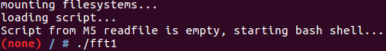
FS下执行程序
重启FS系统：
zzh@ubuntu14:~/gem5$ sudo build/X86/gem5.opt configs/example/fs.py
zzh@ubuntu14:~/gem5/util/term$ sudo ./m5term 127.0.0.1 3456
运行：./fft1

Slide 14
实验结果
4

Slide 15
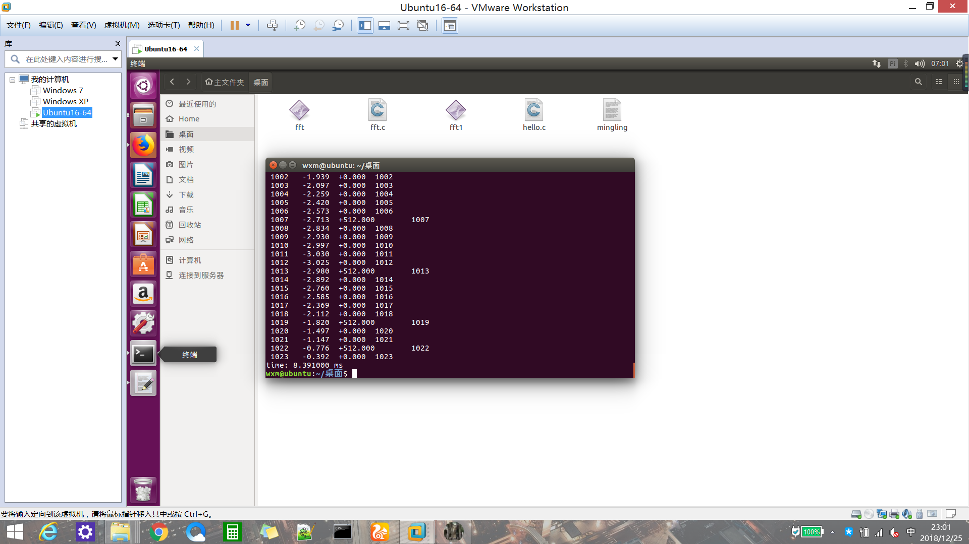
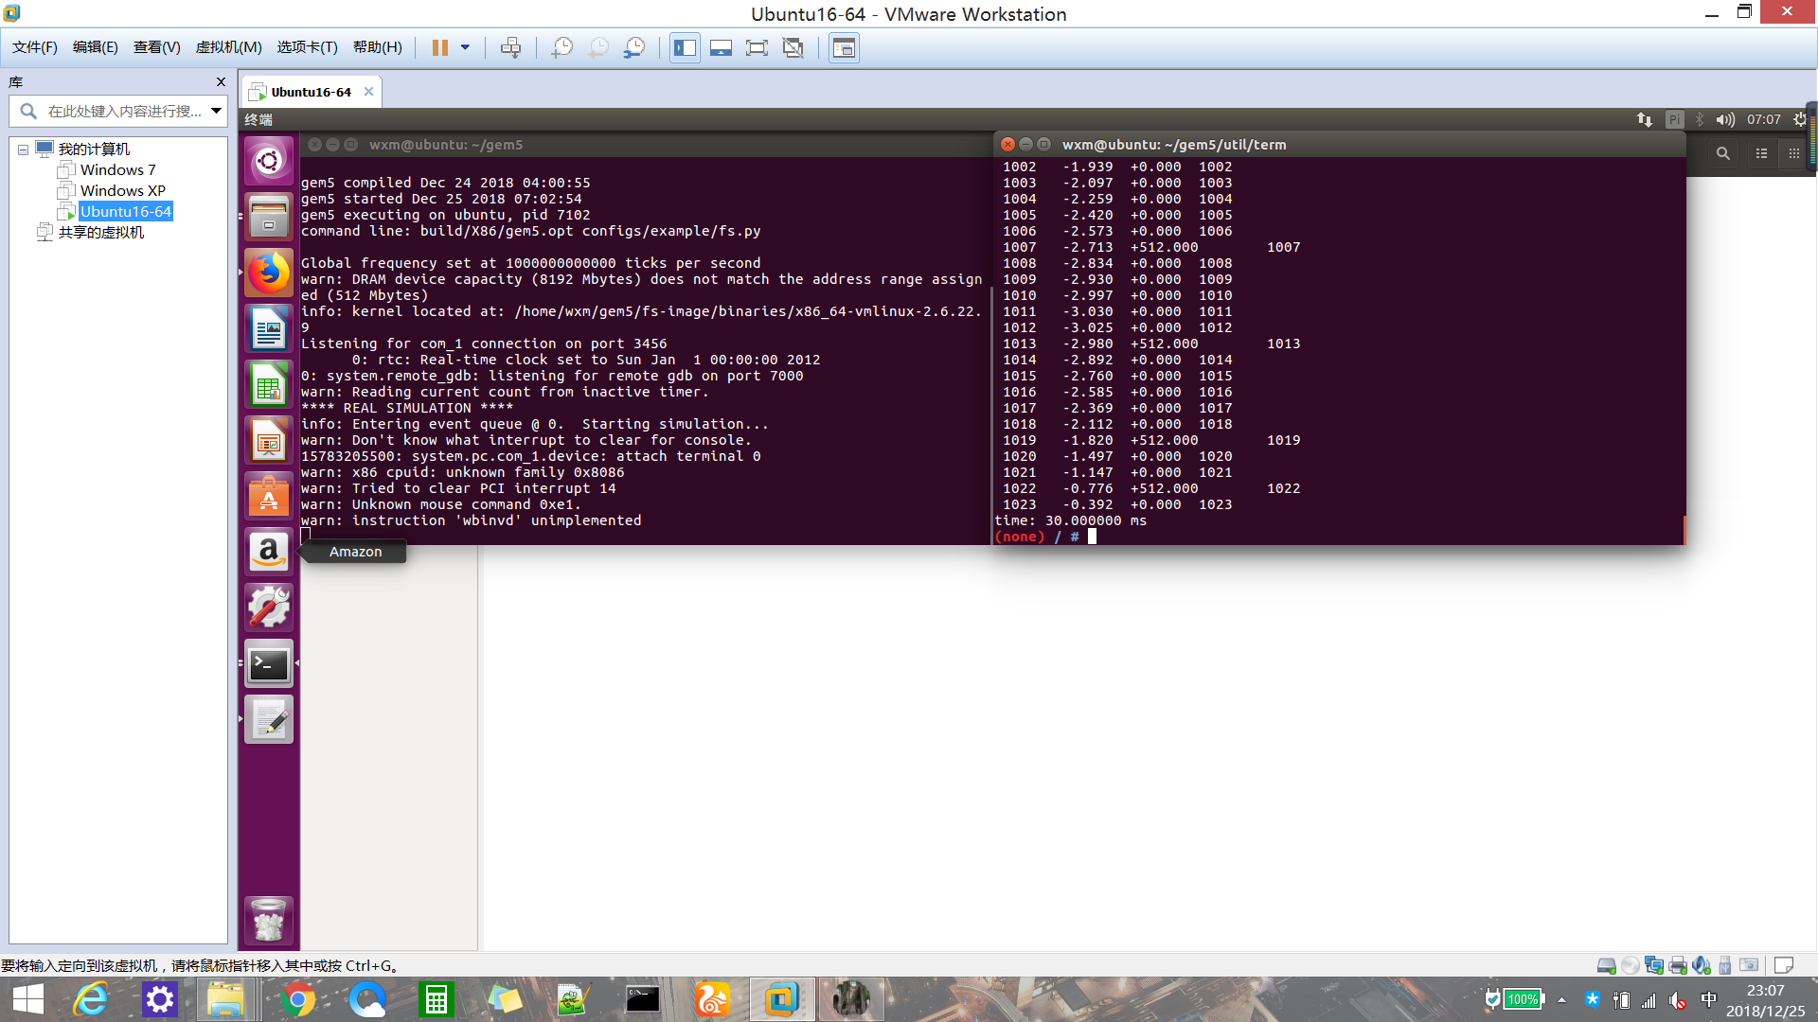
实验结果
实际系统下：
FS下：
FS下的运行时间是本地系统运行时间的：3.58倍

Slide 16
THANKS
WWW.docer.com

